Slide 1

클라우드 컴퓨팅 프로젝트
2020-2
빅데이터학과
박 지 원

Slide 2
목차
프로젝트 소개
프로젝트 구성요소
개발 과정
실행 결과
활용방안

Slide 3
프로젝트 소개
유저가 인물 이미지를 업로드하면 그 인물의 이름과 인물에 대한 imdb 혹은 구글 검색 결과 링크를 반환 해 주는 웹사이트
개발 환경 : ubuntu 20.04.01 LTS
개발 도구 : AWS, html, javascript, flask, nginx, gunicorn etc

Slide 4
프로젝트 구성요소
클라이언트 측
서버 측
Cognito : 익명 게스트 사용자(유저) 가 aws 서비스(rekognition) 에 액세스하기 위한 임시 자격 부여
AWS Rekognition : 유명인사 인지 API 서비스 제공
HTML 파일 : 사용자가 접속했을 때 rendering 되는 웹페이지
flask : 사용한 웹 앱 프레임워크
AWS EC2 : 서버용 인스턴스
AWS Elastic IP : 서버의 고정 dns 와 아이피 할당
nginx : 리버스 프록시, 캐시 및 로드 밸런서, 웹서비스
gunicorn : 웹 애플리케이션 코드를 실행하는 Python WSGI 서버. nginx 와 flask 의 중간자 역할 수행

Slide 5

개발 과정
AWS cognito : identity pool 생성, 정책추가
서버용 ec2 인스턴스 생성&접속
html 파일생성
Elastic IP (고정 ip 할당)
apt 패키지 업데이트 및 설치
flask : app.py , virtualenv 생성&활성화,
wsgi 진입 점 만들기
systemd unit 파일 생성
nginx 구성
방화벽 조정

Slide 6

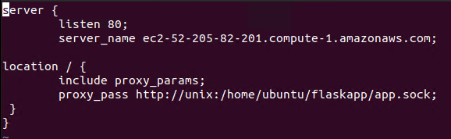
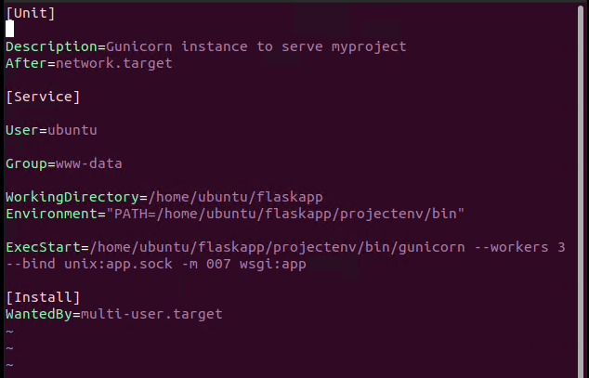
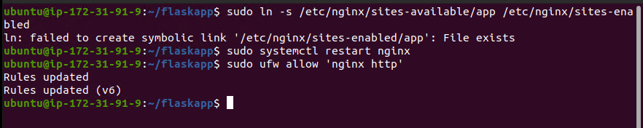
WSGI Entry Point 생성
/etc/nginx/sites-available/app
/etc/systemd/system/app.service
Nginx 서버에 블록 활성화, nginx 서버 재시작, http 액세스 허용 하도록 방화벽 조정
우분투 init시스템이 자동으로 gunicorn을 시작하고 서버가 부팅될 때마다 flask 를 제공함

Slide 7
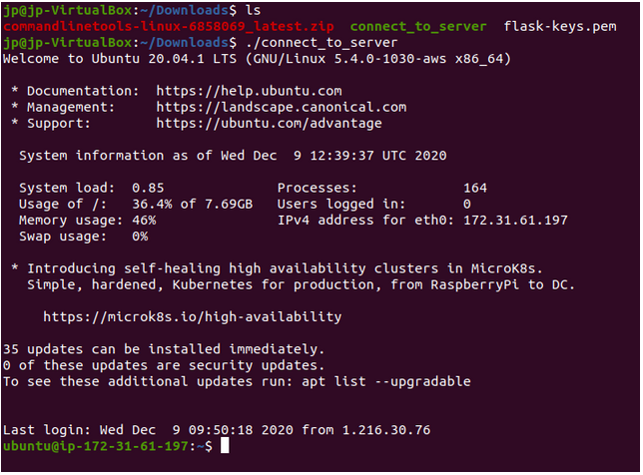
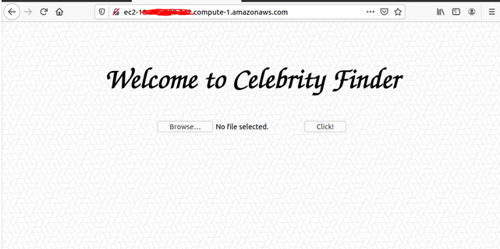
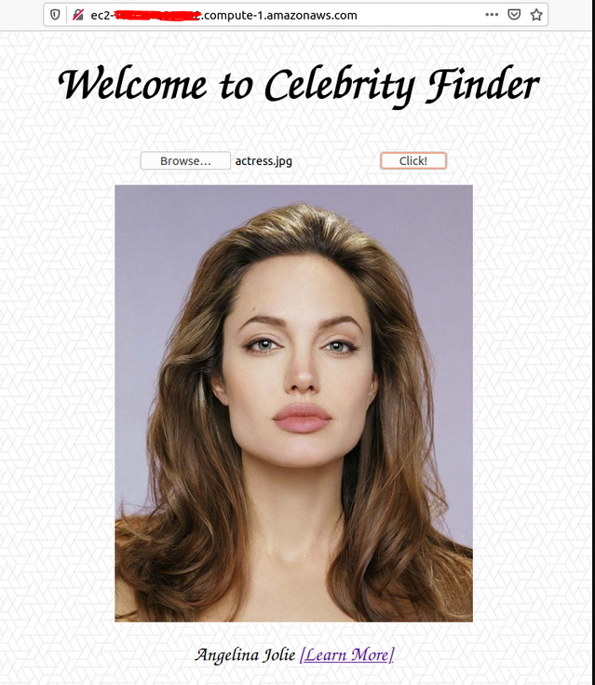
실행결과
서버 구동
클라이언트 측 웹사이트

Slide 8
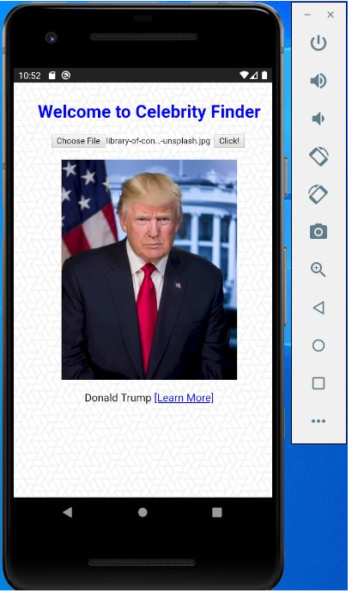
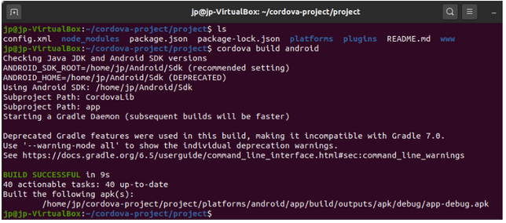
실행결과
프론트 엔드 부분은 Apache cordova 등을 사용하여 안드로이드/ios 앱으로도 구현 가능

Slide 9
활용방안
사진 속의 인물을 보고 그 사람이 유명인사인지 아닌지,
만약 유명인사라면 누구인지 알고 싶은 경우가 있다. 그럴 때, 이 앱을 사용하면 궁금증을 해소 할 수 있다.

